Slide 1
南晓ACM社新年赛
社长
ACM社
集训队
新年赛

Slide 2
一点点规矩
不支持代交活动本/讲座本
活动本/讲座本于讲座结束后直接交
每人限交至多两本( 活动本+讲座本 )

Slide 3
递归^{①}
recursion
注:①参见递归
主讲人 : 赵鹏宇

Slide 4
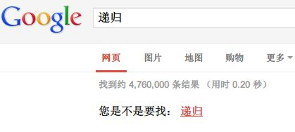
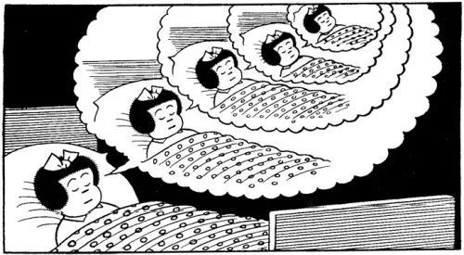

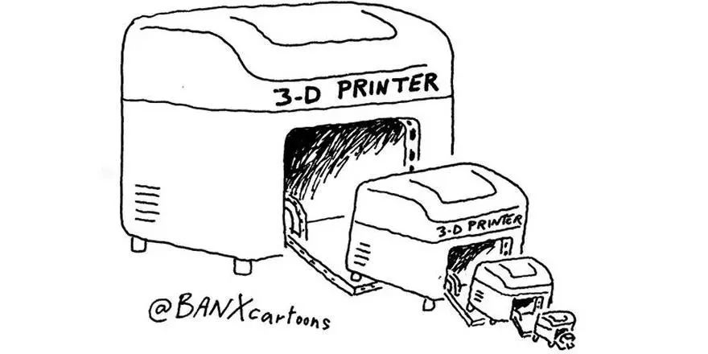
你能看出递归吗?

Slide 5
自然数的定义
数学定义
自然数集是全体非负整数组成的集合，常用 N 来表示。自然数有无穷无尽的个数。
递归定义
1) 0是自然数
2) 自然数加1是自然数

Slide 6

递归就是函数自己调用自己
递归 = 递推式 + 递归出口
自然数的定义:
$$\left\{\begin{aligned}\text{F}\text{(0) = 0} \\ F\left(n\right)=F\left(n−1\right)+1\end{aligned}\right.$$

Slide 7

1-100求和
1 + 2 + 3 + … + 100 = ?
$$\left\{\begin{aligned}\text{F}\text{(}1\text{) = }1 \\ F\left(n\right)=F\left(n−1\right)+n\end{aligned}\right.$$
代码

Slide 8
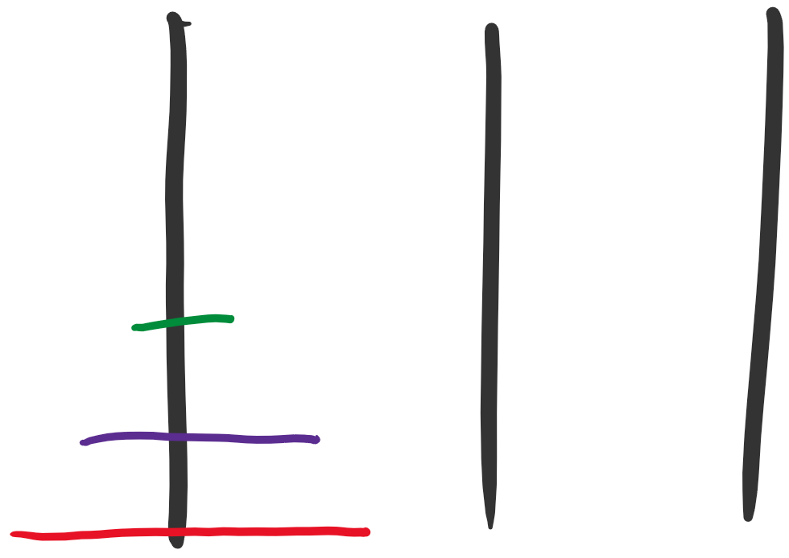
汉诺塔 (hanoi)
汉诺塔小游戏
代码

Slide 9
斐波那契数列 ( 48 )
1 ,1 ,2 ,3 ,5 ,8 ,……

Slide 10
最大公约数(GCD)
更相减损术
可半者半之，不可半者，副置分母、子之数，以少减多，更相减损，求其等也。以等数约之。
辗转相除法

